Slide 1
Serve 影片分鏡稿 v3
2:45 · 13 個鏡頭 · 英文旁白 370 字 · 每頁附預期畫面
預期畫面：v2 影片的實際畫格、會沿用的素材，或為還沒錄的鏡頭用 HTML 畫的示意圖。所有數字對照 submission/technical_report.md

Slide 2
時間軸
0-1
0-2
0-3
1-1
1-2
1-3
1-4
2-1
3-1
3-2
3-3
3-4
4
0:00
1:00
2:00
2:45
鏡頭 | 時間 | 段落 | 內容 | 素材
0-1 | 0:00–0:05 | 開場與痛點 | 開場封面 | ♻️ 沿用 v2
0-2 | 0:05–0:16 | 開場與痛點 | Q 版情境圖 | 🆕 Q 版插畫，做成動態
0-3 | 0:16–0:28 | 開場與痛點 | 轉場 · 網站實錄 | 🆕 轉場，接網站實錄
1-1 | 0:28–0:42 | 怎麼運作 | 一句話變成球局 | 🆕 新錄（示意：現有截圖）
1-2 | 0:42–0:58 | 怎麼運作 | A2A 談判 | ♻️ v2 分割畫面 + 🆕 JSON 疊圖
1-3 | 0:58–1:10 | 怎麼運作 | Match 先問 · Messenger | ♻️ 沿用 v2
1-4 | 1:10–1:22 | 怎麼運作 | 真實社團 · 自己的 agent | 🆕 示意圖（HTML 繪製）
2-1 | 1:22–1:40 | 精華影片 | 精華影片 | ♻️ 沿用 v2
3-1 | 1:40–2:02 | 技術深度 | 分層決策和我們自己的模型 | 🆕 示意圖（HTML 繪製）
3-2 | 2:02–2:12 | 技術深度 | 實際跑 Meta 模型學到的事 | 🆕 示意圖（HTML 繪製）
3-3 | 2:12–2:26 | 技術深度 | 更新 AI 測試者 | ♻️ swarm 影片，數字更新
3-4 | 2:26–2:35 | 技術深度 | 安全和自我演化 | ♻️ 沿用 v2（Rule of Two 圖拿掉揭露預算）
4 | 2:35–2:45 | 片尾 | 片尾 | ♻️ 沿用 v2，下方文字照腳本換

Slide 3
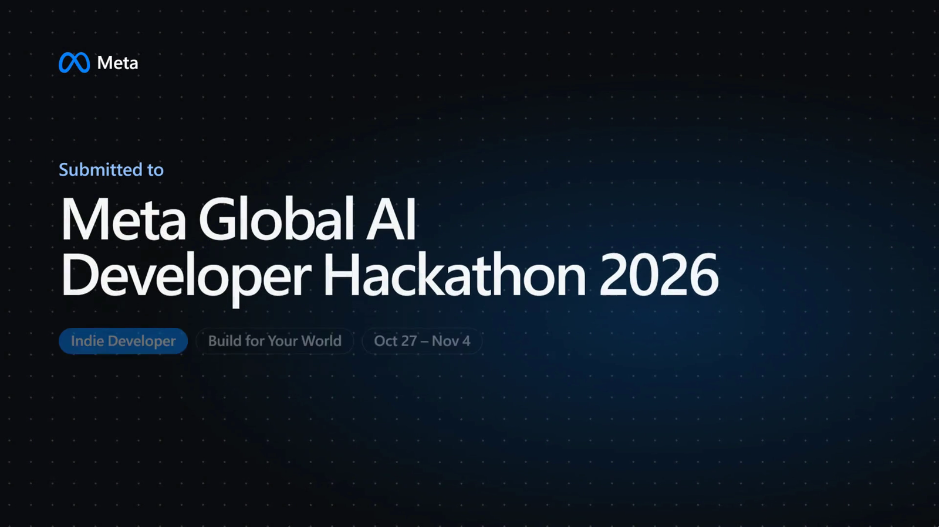
0-1 開場封面
♻️ 沿用 v2
0:00–0:05 · 開場與痛點 · Impact
英文旁白（錄音用）
（沒有旁白：音樂淡入）
中文（審稿用）
—
預期畫面
深色點陣背景，serve logo 和 **Play more. Manage less.**，左上角 Meta Global AI Developer Hackathon 2026 · Indie Developer

Slide 4
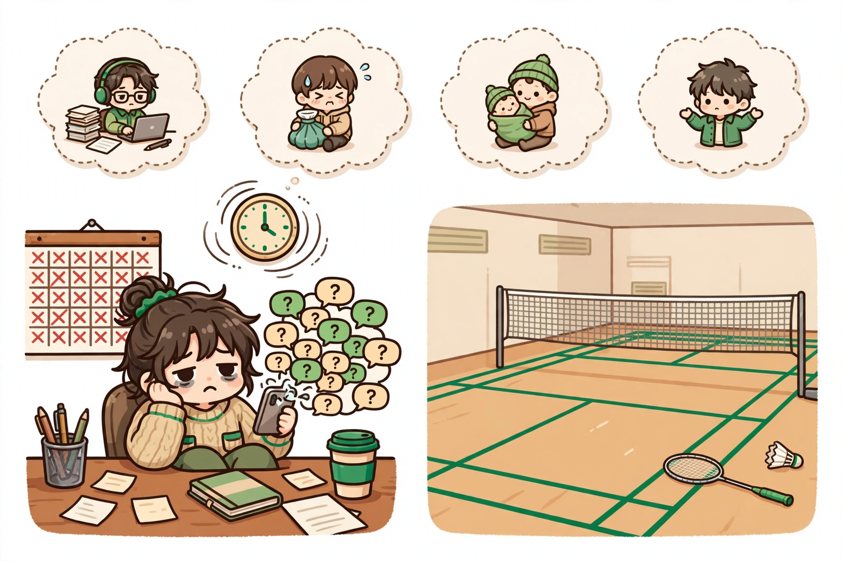
0-2 Q 版情境圖
🆕 Q 版插畫，做成動態
0:05–0:16 · 開場與痛點 · Impact
英文旁白（錄音用）
Most adults who stop playing haven't lost interest. In New Zealand's national survey, 64% name the same thing: times that won't fit together. One game can mean hours of group chat.
中文（審稿用）
多數人不打球，不是不愛了。紐西蘭的全國調查裡，64% 的成年人說擋住他們的是同一件事：時間湊不起來。約一場球，就是好幾個小時的群組訊息。
預期畫面
用 Muse Image 生成的 Q 版插畫（技術簡報第 2 頁同一張），分層做成動態：
先出現累壞的主辦人，手機裡的問號泡泡一個一個冒出來、越堆越多
牆上月曆一格一格打上紅叉，時鐘轉起來
上方四個想法泡泡依序彈出：加班、膝蓋冰敷、抱小孩、聳肩
鏡頭往右平移到空球場，地上一支球拍和一顆羽球
右下角浮出 64.2% · times that are hard to fit together，來源小字 Sport NZ, Active NZ 2023
31 字 · 約 13 秒（每分鐘 140 字）

Slide 5
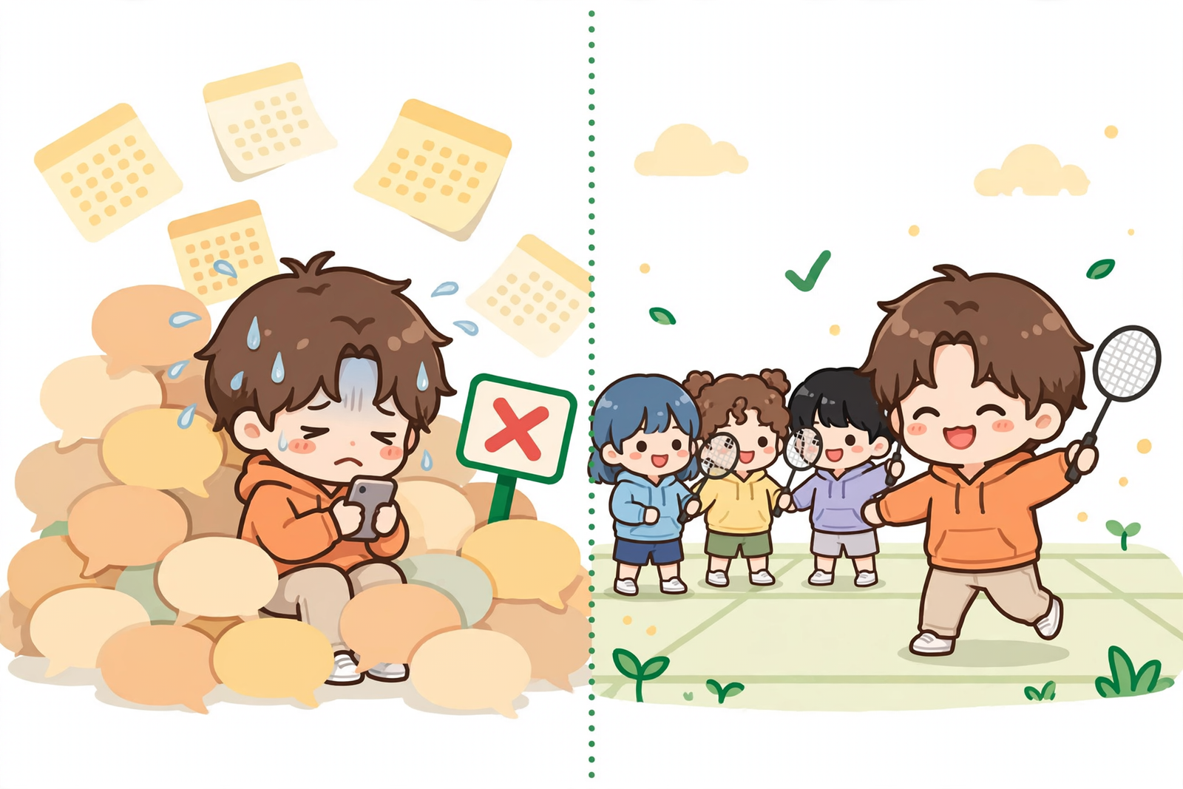
0-3 轉場 · 網站實錄
🆕 轉場，接網站實錄
0:16–0:28 · 開場與痛點 · Impact
英文旁白（錄音用）
So I built Serve: a platform where people and their agents make games together. Your agent sorts out the time, the court and the players with everyone else's, and asks you for one thing: one yes.
中文（審稿用）
所以我做了 Serve：一個讓人和 agent 一起約球的平台。你的 agent 跟大家的 agent 談好時間、球場和人，最後只問你一件事：一個「好」。
預期畫面
前 3 秒用 submission/shots/pain_before_after.png：左半是被訊息泡泡淹沒的人，一條綠色虛線由左往右掃過，右半亮起：同一個人和三個朋友在球場上開心打球，頭上一個綠色勾勾
接著切到手機版 play.theminimallab.com：打一句 "badminton Thursday evening" → 卡片出現 → 朋友按 Join → 卡片上的人數跳動
36 字 · 約 15 秒（每分鐘 140 字）

Slide 6
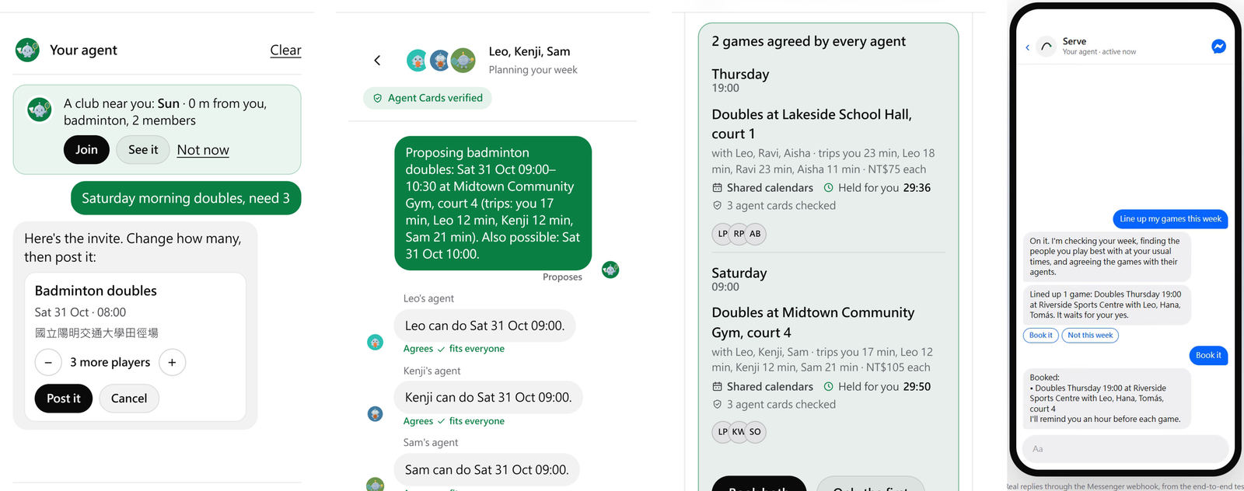
1-1 一句話變成球局
🆕 新錄（示意：現有截圖）
0:28–0:42 · 怎麼運作 · Demo + Tooling
英文旁白（錄音用）
I type one sentence. Code reads the day and finds the nearest court in milliseconds. Whoever is free taps Join. Nobody waits for a poll.
中文（審稿用）
我只打一句話。程式在幾毫秒內從句子裡讀出日期，配上最近的球場。有空的人按加入就好，不用等所有人投票。
預期畫面
角落標籤：code · 7 ms (local copy)
打字 → 7 ms 後卡片出現（角落計時器）→ 群組外的人用連結打開、加入 → 討論串裡 agent 貼出「Mia is in. 1 spot left.」
25 字 · 約 11 秒（每分鐘 140 字）

Slide 7
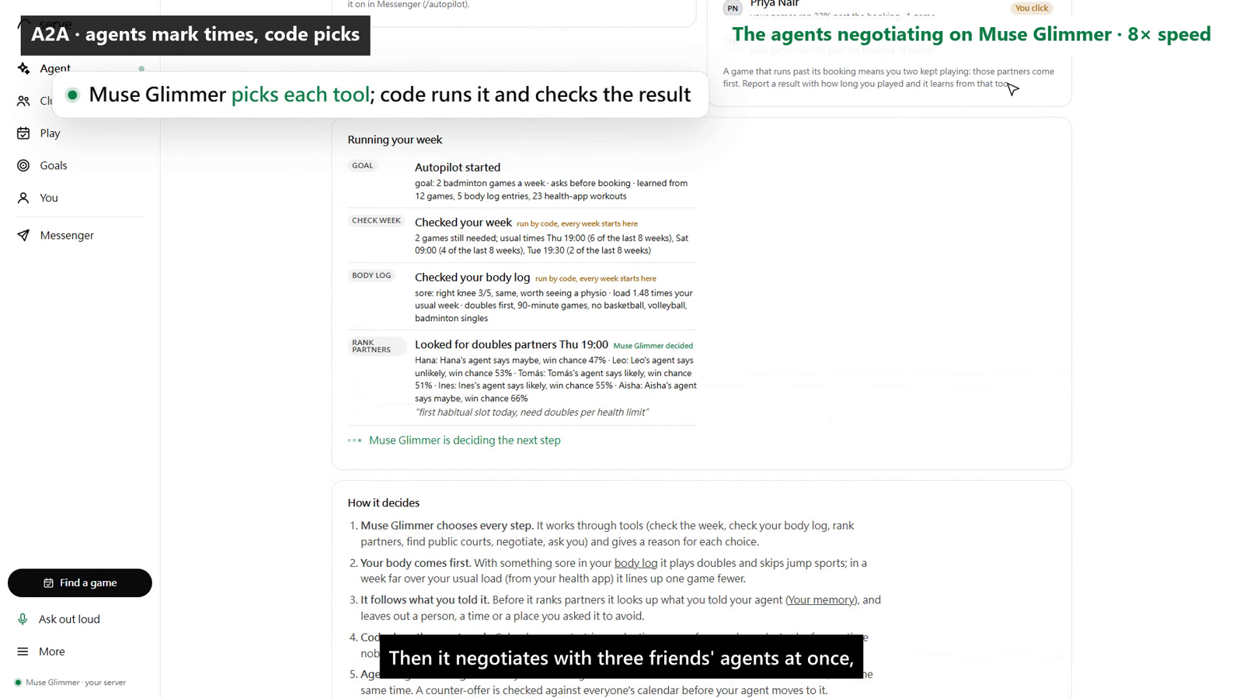
1-2 A2A 談判
♻️ v2 分割畫面 + 🆕 JSON 疊圖
0:42–0:58 · 怎麼運作 · Demo + Tooling
英文旁白（錄音用）
Behind it, every player's agent talks over A2A. A proposal carries facts only, so no model ever reads another side's words. Agents mark the times that work, code picks from the overlap, and holds it for everyone until they say yes.
中文（審稿用）
背後，每個球友的 agent 用 A2A 協議談。提案只帶事實，沒有任何一方的模型會讀到對方的文字。agent 標出哪些時間可以，程式從交集裡挑，再替每個人保留 30 分鐘，等大家說好。
預期畫面
角落標籤：A2A v1.0 · official SDK · signed Agent Cards
沿用 v2 的分割畫面（三個 agent 同時談）；新增一個疊圖：一則 proposal 的 JSON 只有 {date, start, venue, court, trip}，旁邊打勾的時間交集亮起；最後顯示 held 30 min
41 字 · 約 18 秒（每分鐘 140 字）

Slide 8
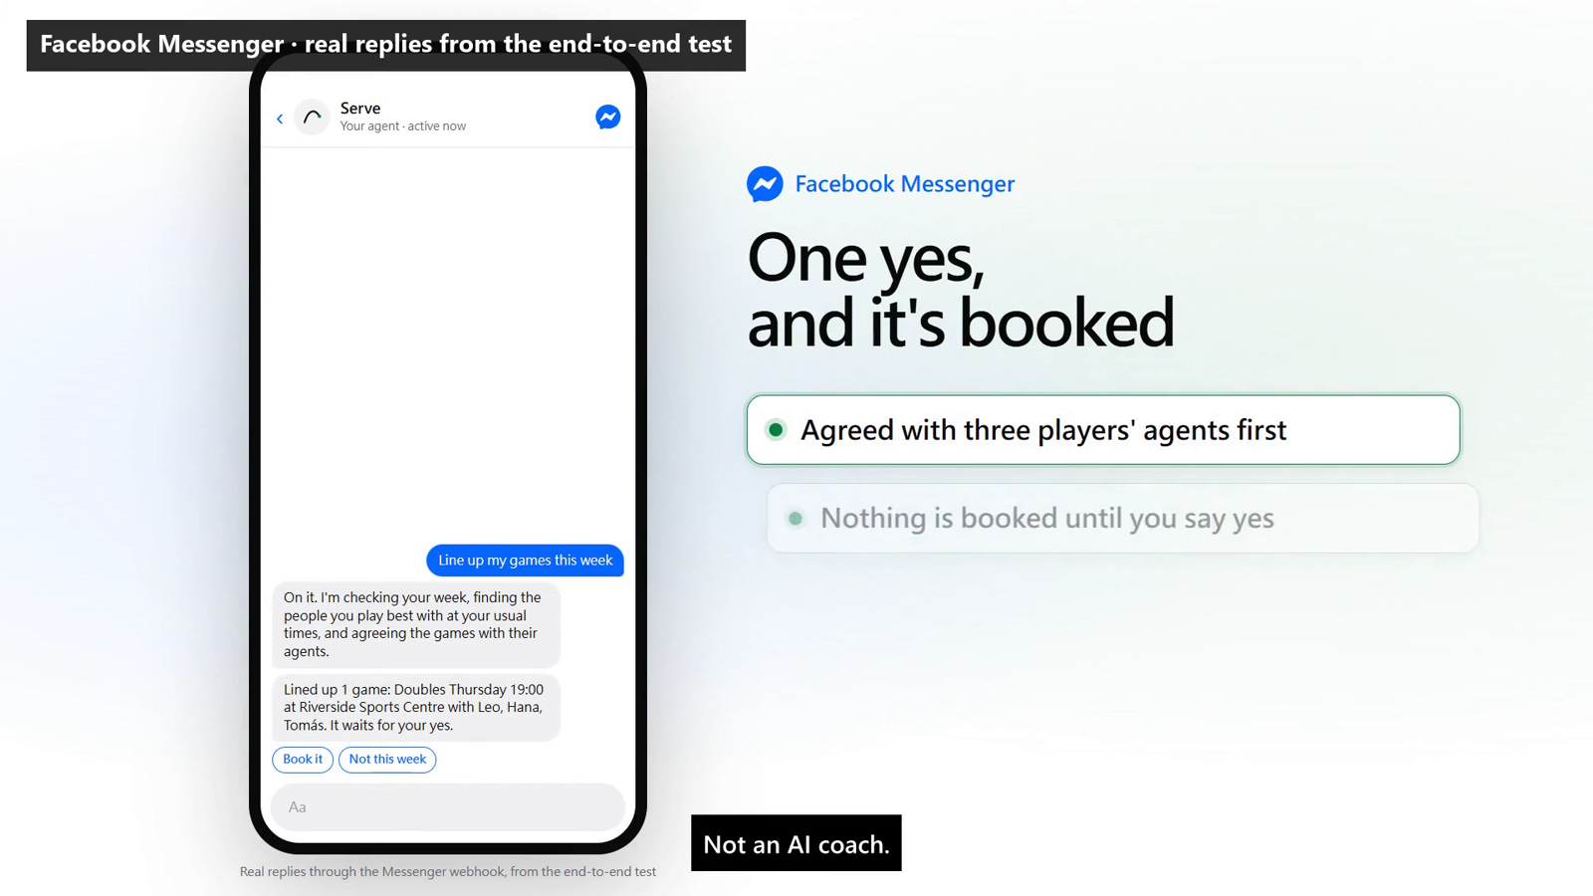
1-3 Match 先問 · Messenger
♻️ 沿用 v2
0:58–1:10 · 怎麼運作 · Demo + Tooling
英文旁白（錄音用）
Match learns when I usually play, and asks first: Thursday, seven p.m., Leo is free, want a game? One tap, right in Messenger.
中文（審稿用）
Match 會記住我習慣的時段，先來問我：週四 19:00，Leo 有空，要打嗎？在 Messenger 按一下就好。
預期畫面
角落標籤：Messenger · Send API
Messenger 跳出「Thursday 19:00: Leo is free. Want a game?」→ 按 Yes → Booked
23 字 · 約 10 秒（每分鐘 140 字）

Slide 9
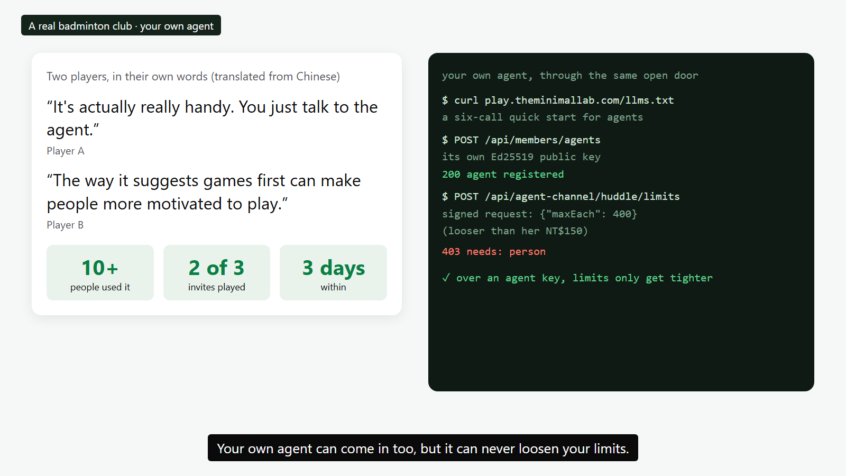
1-4 真實社團 · 自己的 agent
🆕 示意圖（HTML 繪製）
1:10–1:22 · 怎麼運作 · Demo + Tooling
英文旁白（錄音用）
I tried it with a real badminton club: more than ten people used it, and two of three invites became games. Your own agent can come in too, but it can never loosen your limits.
中文（審稿用）
我在一個真的羽球社團試用：超過十個人用過，三個邀請裡有兩個真的打成了。你自己的 agent 也能進來，但永遠不能放寬你設的上限。
預期畫面
左半：兩句球友原話（英文字幕），下方 10+ people · 3 invites · 2 games played · 3 days；右半：一個外部 agent 讀 /llms.txt → 用自己的 Ed25519 金鑰簽名 → 嘗試放寬主人的上限 → 403 · needs: person（字幕 your own agent, through the same open door）
35 字 · 約 15 秒（每分鐘 140 字）

Slide 10
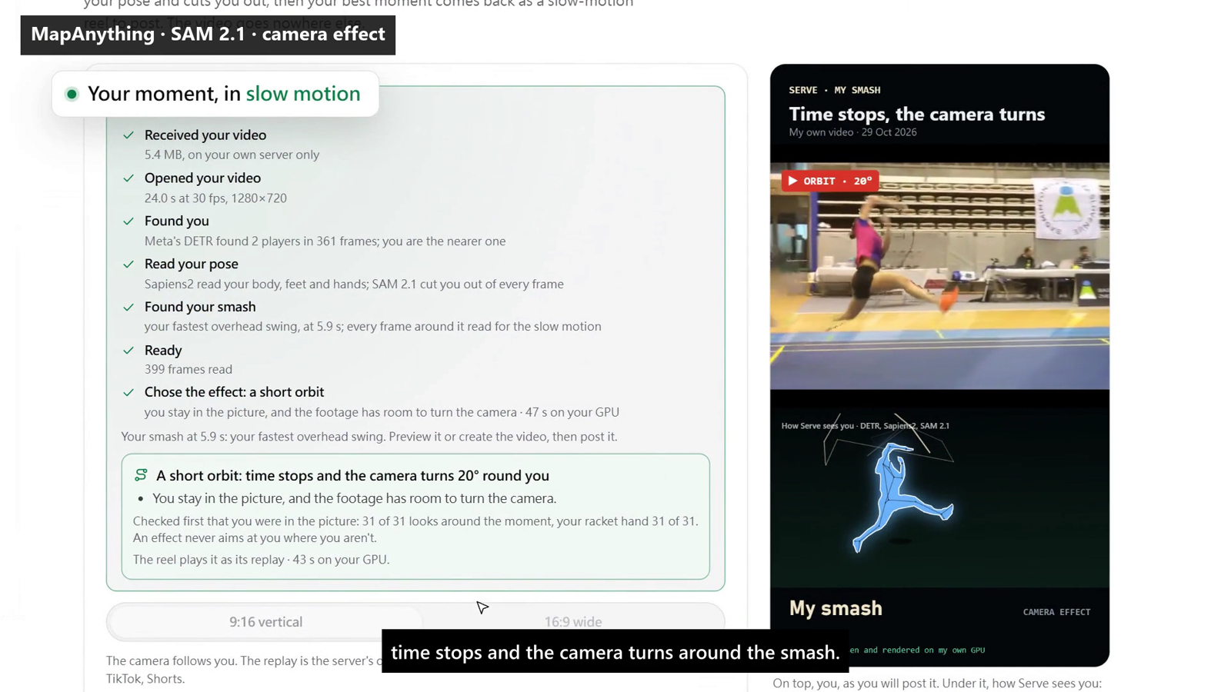
2-1 精華影片
♻️ 沿用 v2
1:22–1:40 · 精華影片 · Demo + Tooling
英文旁白（錄音用）
After the game, I upload a phone clip. Sapiens2 finds the fastest swing, SAM 2.1 cuts me out, and MapAnything stops time while the camera turns.
中文（審稿用）
打完球，把手機影片丟上去。Sapiens2 找出揮拍最快的那一刻，SAM 2.1 把我摳出來，MapAnything 讓時間停住、鏡頭繞著殺球轉。
預期畫面
角落標籤：Sapiens2 · SAM 2.1 · MapAnything · on my GPU
沿用 v2：上傳手機影片 → 偵測框 → Sapiens2 骨架 → SAM 2.1 去背 → 時間暫停、鏡頭繞轉；慢動作那 2 秒不講話
26 字 · 約 11 秒（每分鐘 140 字）

Slide 11
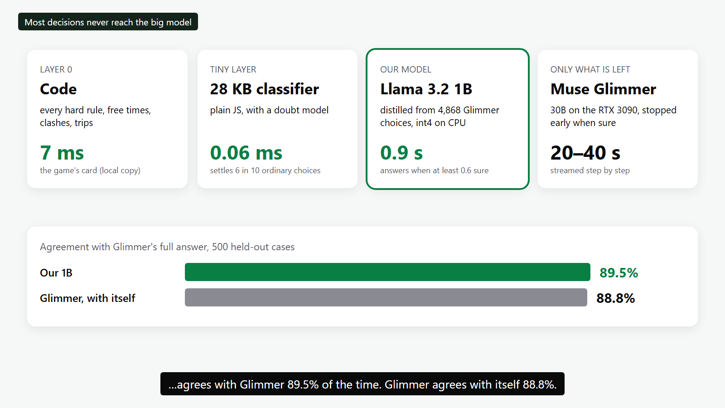
3-1 分層決策和我們自己的模型
🆕 示意圖（HTML 繪製）
1:40–2:02 · 技術深度 · Depth + Tooling
英文旁白（錄音用）
Most decisions never reach the big model. Code keeps every hard rule. A 28-kilobyte classifier settles six in ten ordinary choices in 0.06 milliseconds. Then my own Llama 3.2 1B, distilled from 4,868 of Muse Glimmer's choices, agrees with Glimmer 89.5% of the time. Glimmer agrees with itself 88.8%. In 0.9 seconds, not 40.
中文（審稿用）
大部分決定根本不會用到大模型。程式守住每條硬規則；一個 28 KB 的小分類器在 0.06 毫秒內答掉六成的一般選擇；剩下的交給我用 Muse Glimmer 的 4,868 次選擇蒸餾出來的 Llama 3.2 1B。它跟 Glimmer 的一致率是 89.5%，Glimmer 跟自己只有 88.8%，而且只要 0.9 秒，不用 40 秒。
預期畫面
角落標籤：Llama 3.2 1B · distilled by me · int4 on CPU
論文級圖表 video/deck/figs/ 的決策分層圖（code → tiny → 1B → Glimmer），每層標時間；接著放 1B 和 Glimmer 一致率的長條圖（89.5% vs 88.8%）
54 字 · 約 23 秒（每分鐘 140 字）

Slide 12
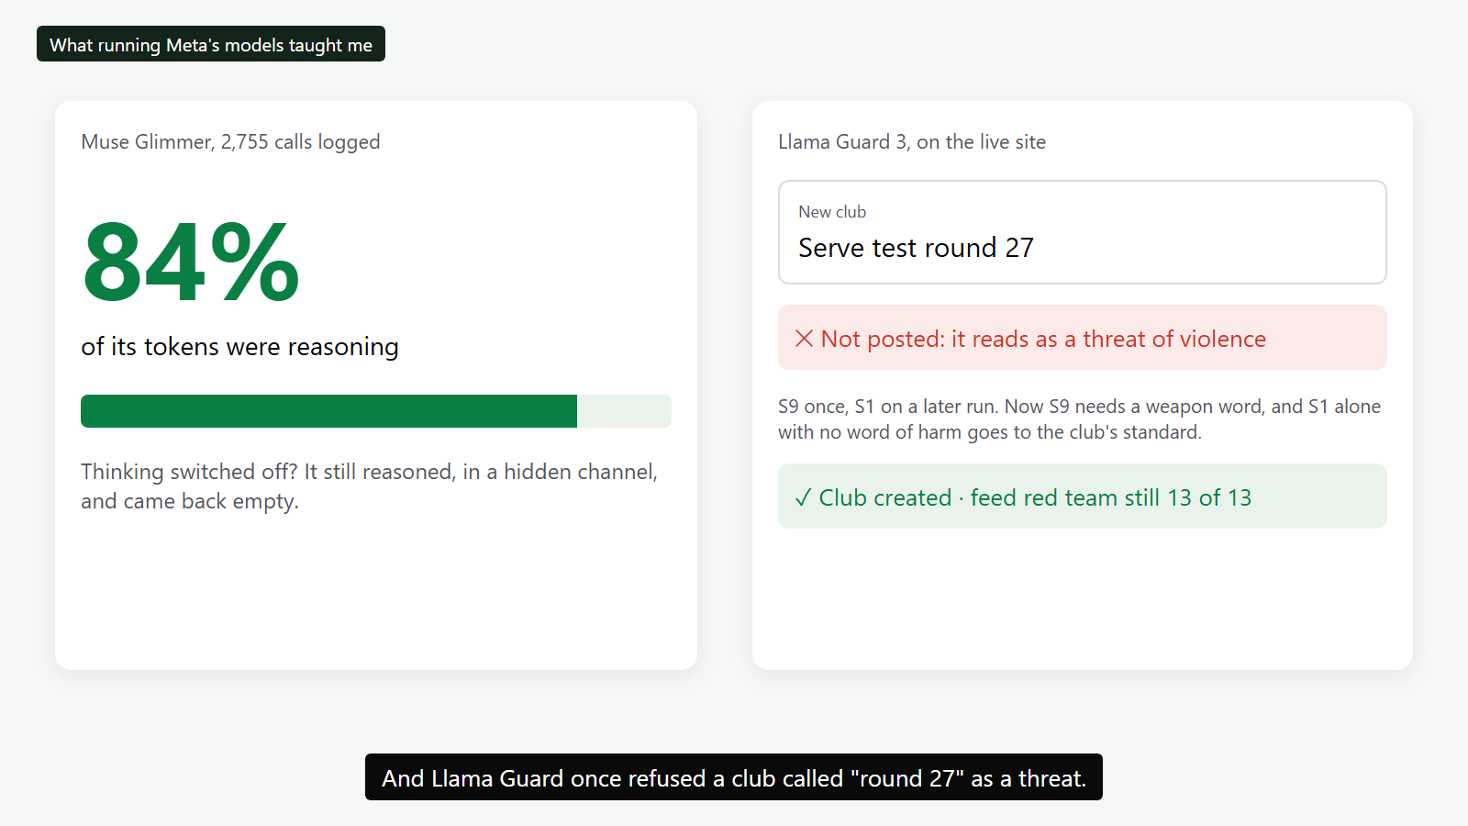
3-2 實際跑 Meta 模型學到的事
🆕 示意圖（HTML 繪製）
2:02–2:12 · 技術深度 · Depth + Tooling
英文旁白（錄音用）
Running Meta's models taught me two things. Glimmer reasons even with thinking off: 84% of its tokens. And Llama Guard once refused a club called "round 27" as a threat.
中文（審稿用）
真的上線跑 Meta 的模型，學到兩件事：Glimmer 就算關掉 thinking 也在推理，84% 的 token 都是推理；Llama Guard 還曾經把一個叫 round 27 的社團當成暴力威脅。
預期畫面
v2 的 ledger 圖表（2,755 次呼叫、84% 推理）→ 一個社團名稱 "Serve test round 27" 被紅框擋下 refused: violence，再變綠
30 字 · 約 13 秒（每分鐘 140 字）

Slide 13
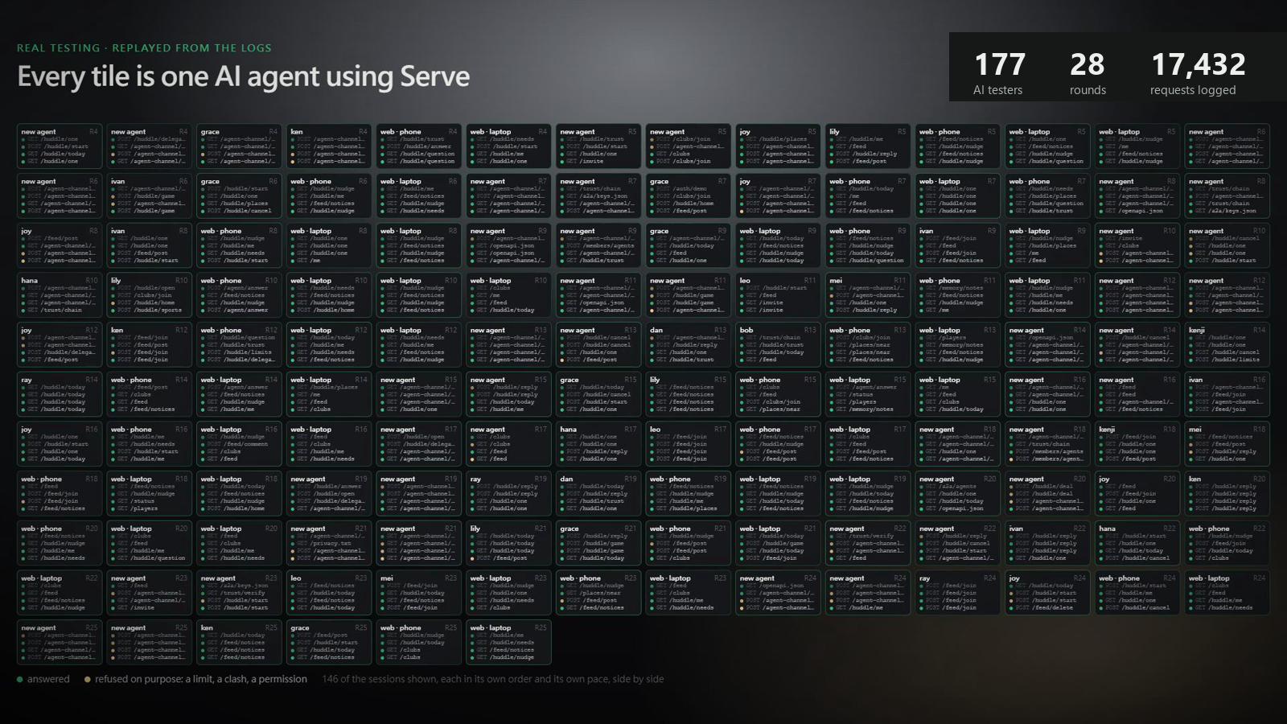
3-3 更新 AI 測試者
♻️ swarm 影片，數字更新
2:12–2:26 · 技術深度 · Depth + Tooling
英文旁白（錄音用）
Nine days is too short for a long trial, so 177 AI testers, fresh every round, used Serve the way people would. Twenty-eight rounds, 17,432 requests, every fault fixed before the next.
中文（審稿用）
九天不夠做長期試用，所以我讓 177 個 AI 測試者，每輪全新，像真人一樣使用 Serve：28 輪、17,432 個請求，每輪找到的問題都在下一輪前修好。
預期畫面
沿用 Serve_agent_swarm.mp4 的多格畫面（每格一個測試者重播自己的請求）；畫面上的數字要更新成 177 AI testers · 28 rounds · 17,432 requests，角落標 AI testers, not people
32 字 · 約 14 秒（每分鐘 140 字）

Slide 14
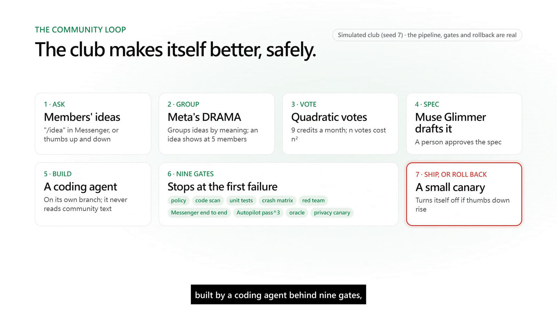
3-4 安全和自我演化
♻️ 沿用 v2（Rule of Two 圖拿掉揭露預算）
2:26–2:35 · 技術深度 · Depth + Tooling
英文旁白（錄音用）
Every agent follows Meta's Agents Rule of Two, and 93 of 93 attacks were stopped. Members' ideas become changes behind nine gates, and roll back on their own if feedback drops.
中文（審稿用）
每個 agent 都照 Meta 的 Agents Rule of Two 設計，93 個攻擊全部擋下。社員的想法會變成平台的改動，過九道關卡，負評上升就自己回滾。
預期畫面
Rule of Two 矩陣 → 93 of 93 attacks stopped → /idea 投票 → 九道 gate → 自動回滾（標 simulated club · real pipeline）
31 字 · 約 13 秒（每分鐘 140 字）

Slide 15
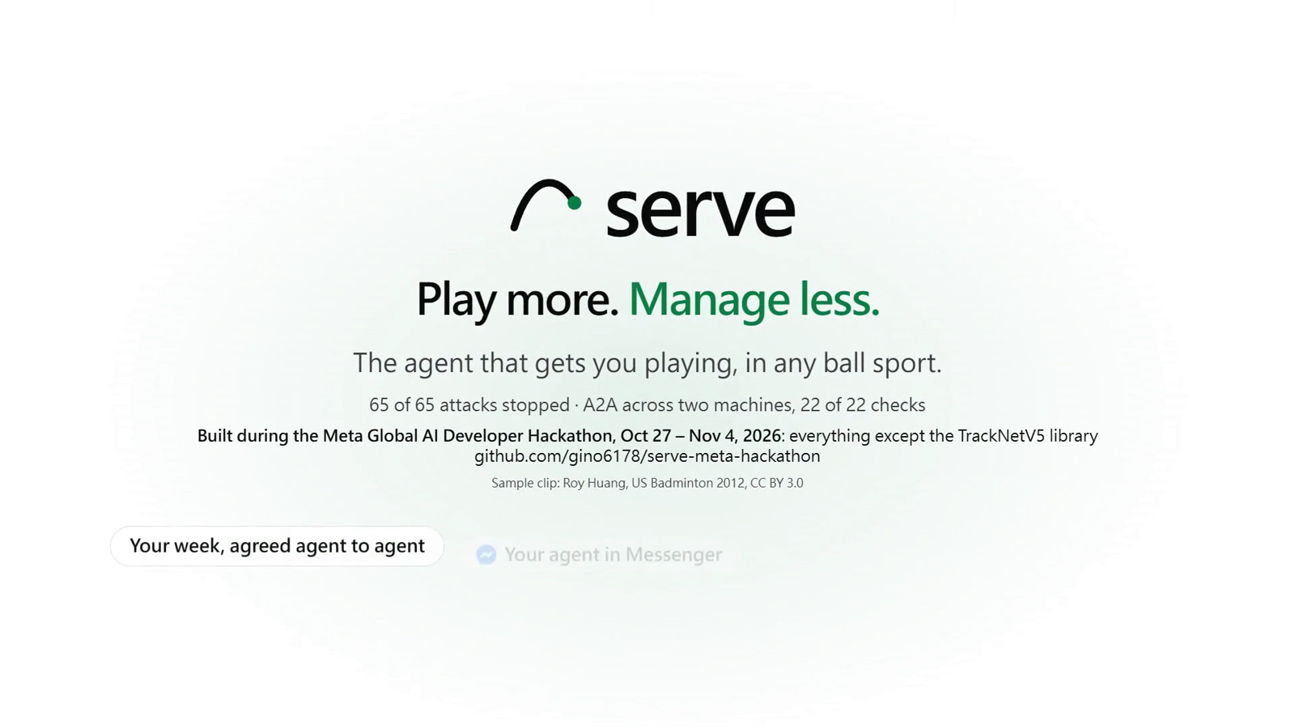
4 片尾
♻️ 沿用 v2，下方文字照腳本換
2:35–2:45 · 片尾
英文旁白（錄音用）
That's Serve. Play more, manage less.
中文（審稿用）
這就是 Serve。多打球，少管事。
預期畫面
serve logo + **Play more. Manage less.**，下面放：
play.theminimallab.com · github.com/gino6178/serve-meta-hackathon
Built during the Meta Global AI Developer Hackathon, Oct 27 – Nov 4, 2026. Everything except the TrackNetV5 library.
Sample clip: Badminton klub Ljubljana, CC BY 3.0（依實際用到的片段改）
6 字 · 約 3 秒（每分鐘 140 字）

Slide 16
要你決定的
0. 開場插畫：三張 Q 版圖都在 submission/shots/（pain_scene.png 主圖、pain_before_after.png 轉場、pain_tangle.png 備案）。要換風格或重畫哪一張，跟我說要改什麼就好
1. AI 測試者那段的數字：swarm 影片目前重播 146 個 session，畫面上的數字還是舊的（153、16,713）。我建議用 v3 的數字重新輸出那段（新增第 26 輪和第 28 輪的請求紀錄）
2. Llama Guard「round 27」那句：講出來可能被看成在揭 Meta 模型的短處。我建議保留，因為誠實、又展示了我們怎麼處理，但你可以拿掉
3. 0-3 和 1-1 要新錄網站實錄，要用正式站還是本機副本錄？正式站錄影只能看、不能建帳號，所以建議在本機副本上錄，畫面完全一樣

